Slide 1
PENGELOLAAN SUMBERDAYA MANUSIA DALAM AGRIBISNIS
Oleh:
Juarini

Slide 2
PENDAHULUAN
Pembangunan suatu bangsa memerlukan aspek pokok :
- SDA
- SDM
Untuk mendukung suatu pembangunan, SDM adalah yang terpenting.
Jumlah SDM yang besar hendaknya dijadikan sebagai keunggulan →modal pembangunan yang besar yang sangat menguntungkan bagi usaha-usaha disegala bidang

Slide 3
Salah satu kebijakan dalam mensukseskan pembangunan agribisnis adalah pengembangan sumberdaya manusia (SDM).
SDM agribisnis dalam hal ini mencakup:
SDM agribisnis pelaku langsung
SDM pendukung sistem agribisnis
SDM perbankan
SDM penyedia jasa agribisnis

Slide 4
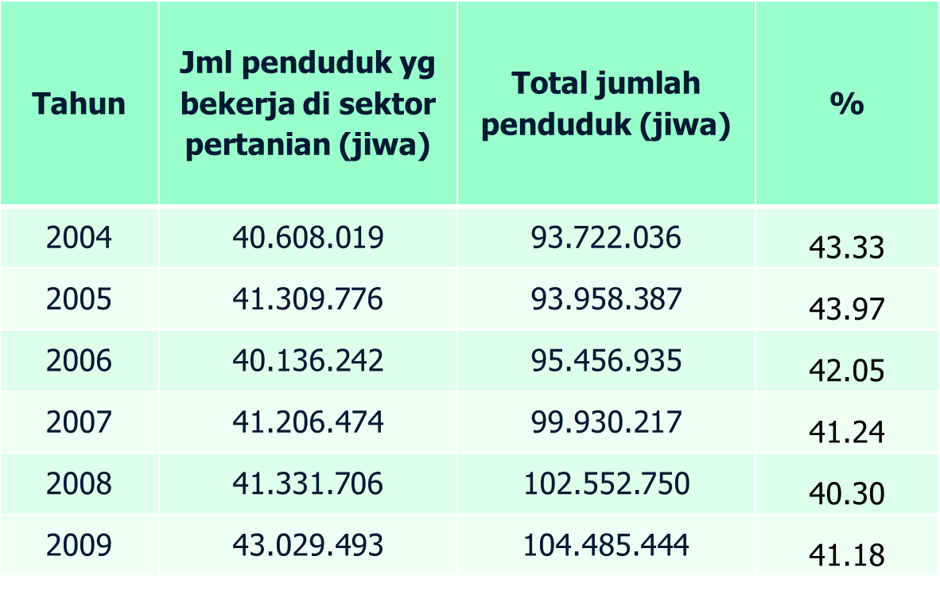
Tabel 1. Penduduk Usia >15 tahun yang Bekerja di Sektor Pertanian
Sumber : blog.ub.ac.id/andimudj/files/2012/02/MA-MSDM.ppt

Slide 5
Tabel 2. Jumlah Tenaga Kerja Pertanian (Pelaku utama/Petani)
Sektor/Sub Sektor | Jumlah petani (orang) | %
Pertanian (thd TK Nasional) | 39.035.692 | 37,22
- Tanaman Pangan | 19.421.893 | 49,75
Perkebunan | 12.108.179 | 31,02
Peternakan | 4.135.545 | 10,50
Hortikultura | 3.001.077 | 7,69
- Jasa Pertanian | 197.978 | 0,51
Campuran | 171.020 | 0,44
Tenaga kerja Nasional | 104.870.663
Sumber: BPS, 2010

Slide 6
Pangsa agribisnis dalam GDP meliputi pangsa sektor pertanian ditambah dengan pangsa industri dan jasa pertanian.
Sektor agribisnis di Indonesia dan negara-negara berkembang lainnya dapat dijadikan sebagai motor pertumbuhan ekonomi dan penyedia lapangan kerja, serta memberi sumbangan besar terhadap penurunan tingkat kemiskinan di daerah
PERMASALAHAN SUMBERDAYA MANUSIA DALAM AGRIBISNIS
Mutu SDM agribisnis Indonesia masih memiliki keterbatasan yang nyata. Menurut Nuhung (2006), persentase penduduk setengah pengganguran 70,2 % berada pada sektor pertanian dan 29, 8 % berada di sektor non pertanian

Slide 7
Tabel 3. Potret SDM Setengah Pengangguran Sektor Pertanian (70,2 %) Berdasar Tingkat Pendidikan
Tingkat Pendidikan Formal | Perentase (%)
SD ke bawah | 35,5
SLTP | 23,5
SLTA | 35,5
PT | 5,7
Sumber : Nuhung, 2006

Slide 8
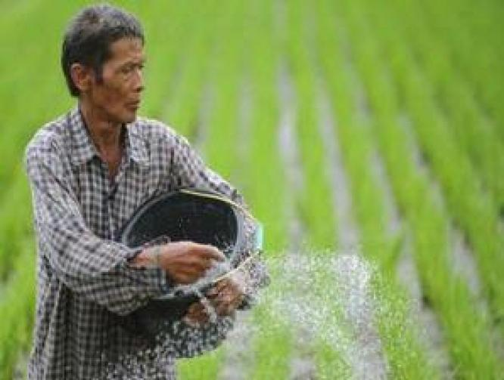
Intan (1997), Mutu sumberdaya manusia agribisnis Indonesia masih terdapat kendala dalam hal sikap mental yang menghambat, terutama dalam hal sikap malas / enggan / lamban, masa bodoh dan tidak peduli, suka menunda, kerja asal jadi.
Permasalahan lain SDM Pertanian antara lain : Banyak petani yang telah berusia lanjut, rendahnya kapasitas dalam aspek kewirausaan.
Dari segi kelembagaan petani terdapat beberapa permasalahan, yaitu :
Masih lemahnya kapasitas dan belum efektifnya kinerja kelembagaan kelompok tani,
Belum berkembangnya kelembagaan yang berorientasi kepada aspek ekonomi petani
Masih rendahnya minat untuk membangun dan mengembangkan kelembagaan petani.

Slide 9
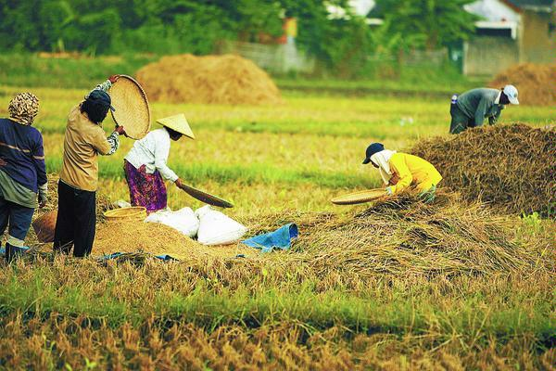
Berdasarkan curahan jam kerja yang dihitung berdasarkan lamanya bekerja per minggu, ternyata tenaga kerja pertanian baik secara komulatif maupun pada masing-masing subsektor, sebanyak 59 % bekerja kurang dari 35 jam per minggu (katagori disguised unemployment)
Data statistik Tahun 1999 dan 2002 produktivitas tenaga kerja sektor pertanian menduduki urutan terakhir (sebesar 6.923) dibanding produktivitas tenaga kerja menurut lapangan usaha yang lain.
Rasio pendapatan tenaga kerja sektor pertanian/non pertanian sangat rendah yakni hanya 0,23

Slide 10
Permasalahan pokok berkaitan dengan penyuluhan pertanian adalah :
Terbatasnya jumlah tenaga penyuluh (baik penyuluh PNS maupun swadaya)
Minimnya sarana penyuluhan
Masih rendahnya keterkaitan penyuluhan dengan aspek penelitian sebagai sumber teknologi dan informasi
Rendahnya insentif bagi penyuluh.
PENGELOLAAN SUMBERDAYA MANUSIA DALAM AGRIBISNIS
Pembinaan sumberdaya manusia pada sektor agribisnis saat ini merupakan konsekuensi dari semakin disadarinya ketertinggalan Indonesia dalam hal mutu sumberdaya manusia (SDM).

Slide 11
Strategi Pembinaan mutu SDM agribisnis pada empat unsur utama yakni kognisi, psikomotor, afeksi, dan intuisi.
Peter Thigpen (1991) dalam Pfeffer (1996) Pembinaan mutu SDM Agribisnis dapat dilakukan dengan
Pembinaan unsur kognitif yang meliputi pengetahuan dasar tentang agribisnis, teknologi agribisnis, dan manajerial dibidang agribisnis serta bidang pendukungnya seperti keuangan, pemasaran operasi produksi dan lain-lain
Pembinaan unsur psikomotorik mencakup upaya-upaya untuk membina dan meningkatkan keahlian dan keterampilan spesifik dari penjabaran bidang-bidang kognitif seperti keterampilan bidang manejerial, keterampilan bidang produksi, keterampilan bidang tekhnologi;
Pembinaan unsur afeksi, yakni sikap mental, moral, dan etika.
Pembinaan unsur intuisi, merupakan kombinasi antara unsur kognisi, psikomotor, serta afeksi yang dimilikinya.

Slide 12
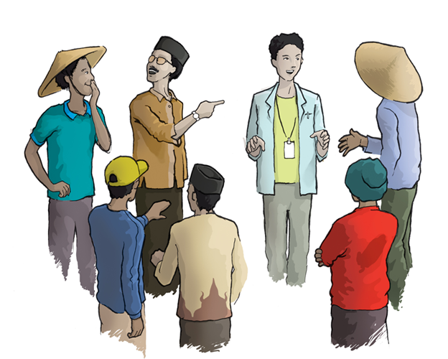
Empat komponen strategis yang bertindak sebagai subyek atau pelaku pembangunan pertanian yang ditingkatkan kualitasnya adalah:
Petani yang merupakan pelaku utama usaha pertanian dan kelembagaan ekonomi petani,
Pengusaha dan pedagang yang bergerak dalam bidang pertanian, baik pada agroinput (penyediaan sarana produksi) maupun agro-industri (pengolahan dan pemasaran hasil);
Aparat dan kelembagaan pertanian, baik struktural (teknis dan adminstrasi) maupun fungsional (penyuluh, peneliti, guru, dosen, dan tenaga funsinal lainnya); dan
Kelembagaan pertanian yang tangguh yang meliputi kelembagaan pengaturan dan pelayanan termasuk penelitian, pedidikan dan penyuluhan

Slide 13
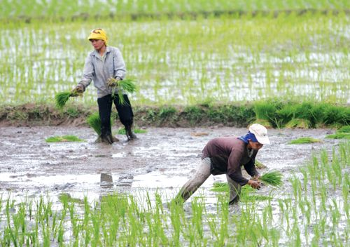
Kondisi dimana pelaku utama pembangunan pertanian telah berusia lanjut, perlu adanya kaderisasi dan menumbuhkan minat generasi muda untuk bekerja di sektor pertanian dan sekaligus mencegah second lost generation
Petani memerlukan kemampuan yang memadai tentang pengetahuan, sikap maupun ketrampilan untuk mengantisipasi berbagai perubahan strategis baik ditingkat lapang, nasional, maupun internasional.

Slide 14
Petani memerlukan penyesuaian substansi materi penyuluhan untuk mengantisipasi perkembangan ilmu pengetahuan, global warning, persaingan globalisasi (perdagangan bebas) atau perubahan lingkungan.
Aktor pendukung pembangunan agribisnis perlu pembinaan kemampuan aspek bisnis, manajerial dan berorganisasi bisnis serta peningkatan wawasan agribisnis. Dalam hal ini perlu reorientasi peran penyuluhan pertanian yang merupakan lembaga pembinaan SDM petani. Oleh karena itu perlu peningkatan pendidikan penyuluh baik melalui pendidikan formal, kursus singkat, studi banding

Slide 15
Untuk mengatasi permasalah kelembagaan petani:
meningkatkan kapasitas kelembagaan petani melalui pelatihan, magang, studi banding, dll,
meningkatkan efektifitas kegiatan Kelompok Tani dengan memprioritaskan partisipasi petani,
meningkatkan kemitraan Kelompok Tani dengan para pelaku ekonomi lainnya untuk mewujudkan koordinasi vertikal dalam kegiatan agribisnis,
mengarahkan organisasi ekonomi petani untuk turut serta melakukan kegiatan off-farm,
mendorong penumbuhan Kelompok Tani, Koperasi atau kelembagaan petani lainnya pada wilayah-wilayah pengembangan baru
meningkatkan posisi tawar kelompok tani agar lebih mandiri

Slide 16
Untuk mengatasi permasalahan penyuluh pertanian:
meningkatkan jumlah tenaga penyuluh secara bertahap, sehingga satu desa dilayani oleh satu orang penyuluh,
meningkatkan fasilitas yang dibutuhkan para penyuluh,
meningkatkan insentif penyuluh, dan
mendorong peningkatan jumlah penyuluh swadaya.
Meningkatkan pendidikan penyuluh
Berbagai kendala dalam agribisnis selayaknya bisa diatasi, untuk itu diperlukan pengelolaan mutu SDM agribisnis dengan fokus pada empat unsur utama yakni kognisi, psikomotor, afeksi, dan intuisi disamping itu perlu adanya kordinasi lintas sektoral, baik antara Kementerian Pertanian, Perindustrian, Perdagangan atau Koperasi Usaha Kecil dan Menengah. Begitu pula dengan Perguruan Tinggi, Lembaga Swadaya Masyarakat yang terkait, serta dunia usaha nasional.

Slide 17
MANAJEMEN AGRIBISNIS INTEGRASI VERTIKAL
Kunci utama dari manajemen agribisnis integrasi vertical
SDM
Yang terpenting bukan hanya prinsip the rightman on the right place, tapi bagaimana membangun SDM yang ada (dengan latar belakang yang berbeda-beda) menjadi suatu kerjasama tim (team work) yang harmonis.
Untuk membangun suatu kerjasama tim yang harmonis setiap SDM harus mampu berpikir atau berwawasan secara Cross-job, yakni memahami dengan baik apa peranan pekerjaannya (on-job description) dalam perusahaan dan apa implikasi kinerja pekerjaannya terhadap pekerjaan orang lain. Wawasan seperti ini tidak diperoleh setiap SDM dalam on-job training yang biasa dilakukan. Oleh karena itu perlu dikembangkan metode pembinaan wawasan SDM secara cross-job melalui cross-job training exercise

Slide 18
CROSS-JOB TRAINING
Cross-job training melatih karyawan untuk melakukan pekerjaan yang berbeda dari pekerjaan organisasi. Pelatihan pekerja A untuk melakukan tugas yang dilakukan pekerja B dan pelatihan pekerja B untuk melakukan tugas yang dilakukan pekerja A.
Cross job training baik untuk manajer, karena memberikan lebih banyak fleksibilitas dalam mengelola tenaga kerja untuk melakukan pekerjaan yang berbeda
Cross-job training juga baik bagi karyawan karena membantu mereka belajar keterampilan baru, meningkatkan nilai mereka untuk perusahaan dan mengurangi kebosanan.

Slide 19
Manfaat utama dari Cross-job Training meliputi :
Peningkatan kesadaran karyawan terhadap peran dan fungsi organisasi.
Meningkatkan fleksibilitas untuk penjadwalan.
Peningkatan peluang untuk kemajuan karyawan.
Kemampuan untuk menjaga karyawan termotivasi dan "segar" melalui rotasi penugasan.
Berpotensi mengurangi absensi dan turnover karyawan.
Peningkatan kemampuan bagi para manajer untuk mengevaluasi karyawan di berbagai peran.

Slide 20
JOB DESIGN (Perancangan Pekerjaan)
Proses penentuan tugas2 yang akan dilaksanakan, metode2 yang digunakan untuk melaksanakan tugas2 tersebut dan bagaimana pekerjaan tsb berkaitan dengan pekerjaan lainnya di dalam perusahaan
Job Design
Pentingnya JD :
Realita di lapangan :
Efektivitas dan produktivitas organisasi
Kualitas kehidupan kerja SDM
Pemahaman Job menyusut
Job yang menantang turun
SDM ditempatkan pada job yang dibawah kemampuan → Perlu dilakukan JD/JRD

Slide 21
Faktor2 Yang Dipertimbangkan Dalam Jd :
Faktor Lingkungan :
Sistem politik
Harapan sosial
b. Faktor Organisasi :
Otomatisasi
Teknologi
Cross Functional Integration
c. Faktor Perilaku :
Labor pool skill mix (Bauran keahlian kumpulan TK),
Penciptaan pekerjaan untuk memenuhi kebutuhan karyawan/ teknologi (Sociotechnical system)

Slide 22
JOB DESIGN APPROACHS
Individual & group JD
Individual
Group
Job Rotation
Job Enlargement
Job Enrichment
Work Team
Autonomous work Group
Quality circles
JD approach

Slide 23
JOB DESIGN APPROACH : Individual
Job Rotation: Perpindahan karyawan dari satu pekerjaan (posisi) ke pekerjaan (posisi) lain dalam waktu tertentu
Job enlargement is the horizontal expansion of the job
Job enrichment is the vertical expansion of the job
JOB DESIGN APPROACH : Group
Work Team: Perluasan kerja pada tingkat kelompok→ mempunyai seorang penyelia yang yang mengawasi dan melatih serta menjaga fokus tim pada tujuan keseluruhan organisasi
Autonomous work Group: Kelompok kerja yang mandiri, diberi kewenangan penuh pada tugas dan pekerjaannya → pemerkayaan pekerjaan pada jenjang kelompok
Quality circles: terutama terfokus pada pemeliharaan dan peningkatan mutu sebuah produk

Slide 24
Keuntungan Job Design Approach
Bagi Karyawan:
Menghilangkan monotoni pekerjaan yang sangat terspesialisasi denganmenuntuk keahlian dan kemampuan yang berbeda
Menguasai beberapa pekerjaan membantu citra diri karyawan
Menggairahkan pertumbuhan pribadi
Membuat karyawan lebih bernilai bagi organisasi
Bagi Perusahaan:
Mempermudah promosi karyawan
Ekspansi ke luar daerah tidak masalah
Fleksibilitas organisasi akan bertambah karena skill karyawan bertambah
Alat untuk menghadapi ketidakhadiran yang sering dan perputaran karyawan

Slide 25
STRATEGIC GUIDELINES FOR JD (Hackman-Oldham’s Job Characteristics Model)
Core Job
Characteristic
Psychological
States
Personal & Work
Outcome
Task Identity
Task Significance
Skill Variety
Pengalaman yg berharga dlm bekerja
High Internal Motivation
High Satisfaction
High Work Quality
Low absent & TO
Autonomy
Tanggung jawab
Pemahaman atas hasil
Feedback
Growth Need Strength

Slide 26
Dengan terjadinya berbagai perubahan pada lingkungan ekonomi agribisnis (deregulasi, liberalisasi ekonomi) baik domistik maupun secara internasional, SDM agribisnis perlu memiliki wawasan yang luas baik micro-behaviour, macro-behaviour maupun global behaviour dari agribisnis.
Untuk menuju agribisnis integrasi vertical diperlukan pengembangan incubator agribisnis dan klinik kosultasi agribisnis
Melalui pendampingan model incubator agribisnis diharapkan para petani yang sampai saat ini baru menguasai agribisnis usahatani dapat ditransformasi menjadi pengusaha agribisnis lengkap malalui pengembangan koperasi agribisnis

